Slide 1
Pandasv繪圖
許瓊文

Slide 2
繪圖套件
Matplotlib
Pandas
Seaborn

Slide 3
matplotlib

Slide 4
Matplotlib
Matplotlib 是 Python繪圖領域使用最廣泛的套件。
讓使用者很輕鬆地將資料圖形化，並且提供多樣化的輸出格式。

Slide 5
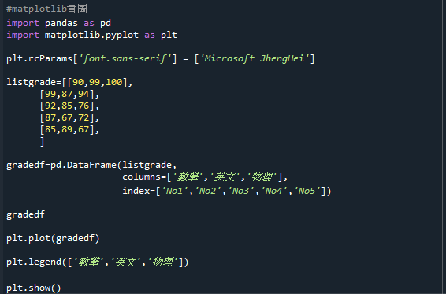
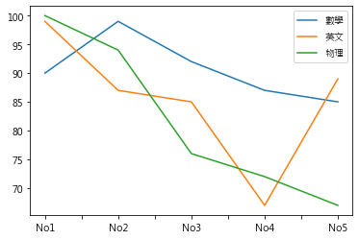
Matplotlib 展示

Slide 6
Pandas 繪圖

Slide 7
Pandas 繪圖
最簡單的繪圖法
使用 Pandas 組織資料時，若想要繪圖，可以直接透過 Pandas 對 matplotlib 的整合

Slide 8
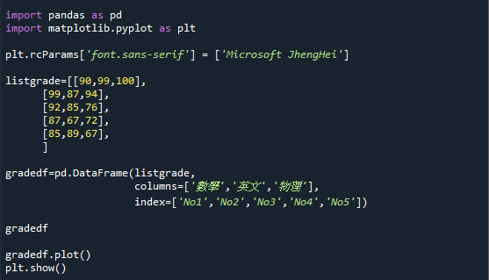
Pandas 繪圖

Slide 9
Pandas 繪圖定位

Slide 10
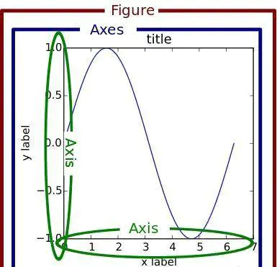
fig vs ax
Figure想像成一張紙（一般被稱之為畫布）
Axes代表的則是紙中的一片區域（當然可以有多個區域，這是後續要說到的subplots

Slide 11
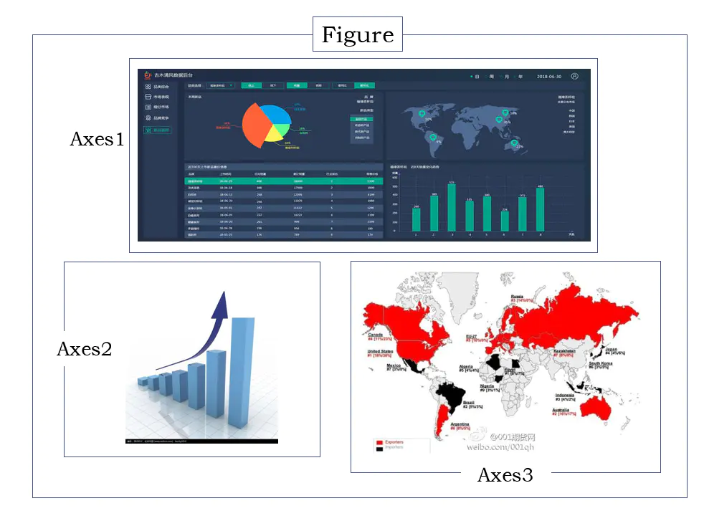
fig vs ax
在Figure畫布中，Axes1區域畫了一張數據儀表盤，Axes2區域畫了柱狀圖，Axes3區域繪製了一張地圖

Slide 12
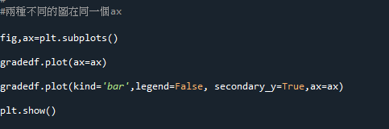
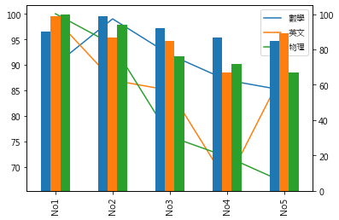
fig vs ax 範例-兩張圖合圖

Slide 13
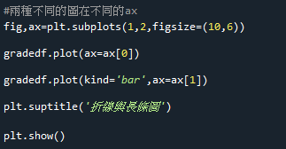
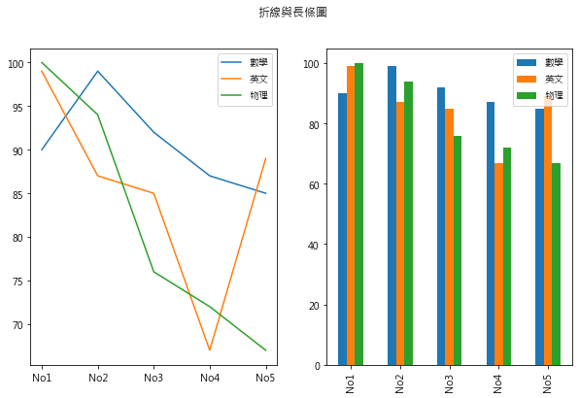
fig vs ax 範例-兩張圖並排
2
ax[0]
ax[1]
1

